Slide 1
FUNDACIÓN GENTE GRANDE

Slide 2
Un Poco de Historia…

Slide 3
Nos preguntábamos cómo hacer frente a la creciente soledad y abandono en el que van quedando los adultos mayores, cómo dar mejor vida a sus años, de qué manera aumentar la visibilización de su realidad, cómo valorar sus conocimientos y experiencia y también, cómo contener, apoyar y capacitar a aquellas personas que por el motivo que sea han tenido que dedicarse a su cuidado

Slide 4
Es por esto que…

Slide 5
El año 2014 nace FUNDACIÓN GENTE GRANDE conformada por profesionales de diversas disciplinas, con inquietudes y principios comunes. Somos una fundación de interés público, sin fines de lucro, que busca acompañar de una manera activa y de calidad a las personas grandes, potenciando así su desarrollo y mejorando su calidad de vida Buscamos crear una nueva conciencia sobre una etapa de la vida tan esencial como el envejecimiento. Avanzando hacia un modelo de integración, apoyo y entendimiento. Queremos hacer visible todo el potencial y aporte que pueden ofrecer las personas grandes a la comunidad.

Slide 6
Socios Fundadores

Slide 7
Carola Sandoval Yañez – Contadora Auditora/Contadora Pública
Francisco Osorio Sobarzo – Médico Psiquiatra
Romina Le Blanc Ampuero – Abogada
Oscar Fiascunari García – Habilitado en Derecho
Pía Hachim Meza - Psicóloga
Jessica Flores Iribarren – Nutricionista
Ilse Flores Rivera – Terapeuta Ocupacional
David Escauriaza Sánchez – Kinesiólogo
María Angélica Álvarez Miranda – Abogada
Eduardo Ramírez Gómez – Médico Cirujano
Hna. Paulina Minaya Villafana - Religiosa
Paula Leiva Le-Blanc – Asistente Social
María Cecilia Díaz Cuevas – Ingeniera Civil Industrial

Slide 8
DATOS DE CONSTITUCIÓN Y REGISTRO
FUNDACIÓN GENTE GRANDE
Persona Jurídica Sin Fines de Lucro
RUT 65.085.707-0
Giro: Actividades de Otras Asociaciones NCP
Fecha de creación 23-04-2014 (Constitución por Escritura Pública firmada ante Notario Público Titular de Arica don Armando Sánchez Risi)
Domicilio Covadonga 315, Arica
Registro Ley 20.500 Nº174509 del Servicio de Registro Civil e Identificación del 10-07-2014

Slide 9
PRIMER DIRECTORIO FGG
Francisco Osorio Sobarzo – PRESIDENTE
María Cecilia Díaz Cuevas – TESORERA
María Angélica Álvarez Miranda – SECRETARIA
Jessica Flores Iribarren – DIRECTORA SALUD
Paula Leiva Le Blanc – DIRECTORA SOCIAL
Representante Legal: Romina Le Blanc Ampuero

Slide 10
Nuestra Misión
Es la generación de conciencia, la entrega de conocimientos empíricos, sustentados técnicamente, y la capacitación con un enfoque de envejecimiento activo, potenciando el desarrollo personal de la persona mayor, el ejercicio de sus derechos ciudadanos y el mejoramiento su calidad de vida, así como también, el apoyo, formación y contención para quienes cuidan de ellos

Slide 11
Nuestra Visión Es una sociedad que considere a las personas mayores como iguales, sin infantilizarlos, desmitificando y desprejuiciando al envejecimiento, para entenderlo como un proceso vital-natural y no como un fenómeno patológico, con un pleno respeto a los derechos de las Personas Mayores como seres individuales y únicos

Slide 12
¿Por qué Gente Grande? Porque la grandeza puede apreciarse desde muchos ámbitos, por el aspecto, por los logros, por la resiliencia, por los años, por el alma…

Slide 13
Objetivos: Integrar y promover el desarrollo de las personas grandes a través del acompañamiento con sentido y de la mejora de su calidad de vida. Trabajo en red con otras organizaciones sociales de personas mayores, ejecutar con ellos actividades que potencien su crecimiento y desarrollo. Sensibilizar a la comunidad sobre una nueva forma de ver el envejecimiento, una etapa de la vida donde las personas mayores pueden darle otro sentido a su vida para ellos mismos y para los demás.

Slide 14
¿Qué Estamos Haciendo? Creando voluntariado con sentido y de calidad Promoviendo las relaciones intergeneracionales con agrupaciones juveniles y de infancia Desarrollando actividades innovadoras que involucren a toda la comunidad, para así generar un cambio

Slide 15
ADMINISTRACIÓN ELEAM EMILIO GUTIÉRREZ BONELLI Actualmente, nuestra FUNDACION GENTE GRANDE se encuentra a cargo de la operación del ELEAM Emilio Gutiérrez Bonelli, ubicado en Ramón Carnicer poniente 3186 de la ciudad de Arica Adjudicación de la Operación de ELEAM ARICA Emilio Gutiérrez Bonelli en ejecución desde el 1 de septiembre del 2014 hasta el 30 de noviembre de 2016 a Fundación Gente Grande, mediante RESOLUCIÓN 3431/2014 por 24 meses por un monto de $432.408.824.

Slide 16
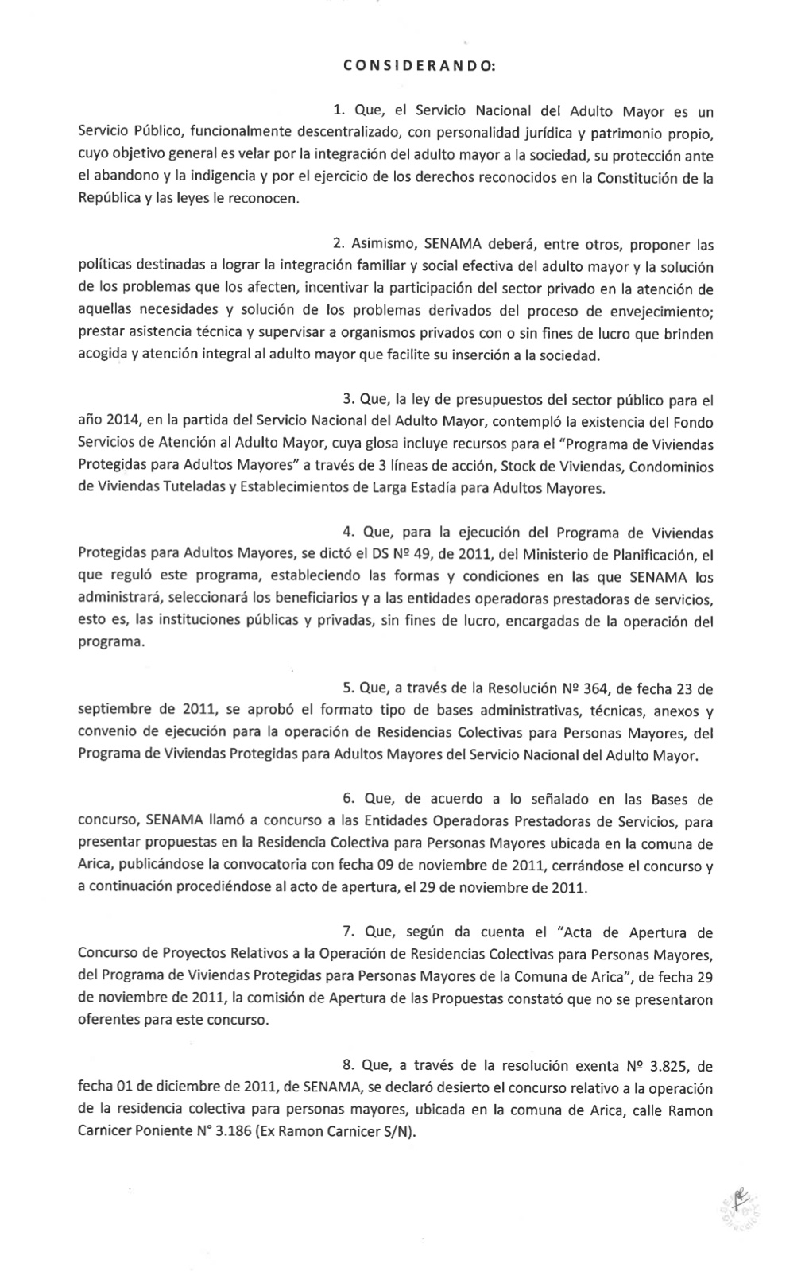
RESOLUCIÓN AFECTA 132/2014 ADJUDICA OPERACIÓN ELEAM EMILIO GUTIÉRREZ BONELLI A FUNDACIÓN GENTE GRANDE

Slide 17
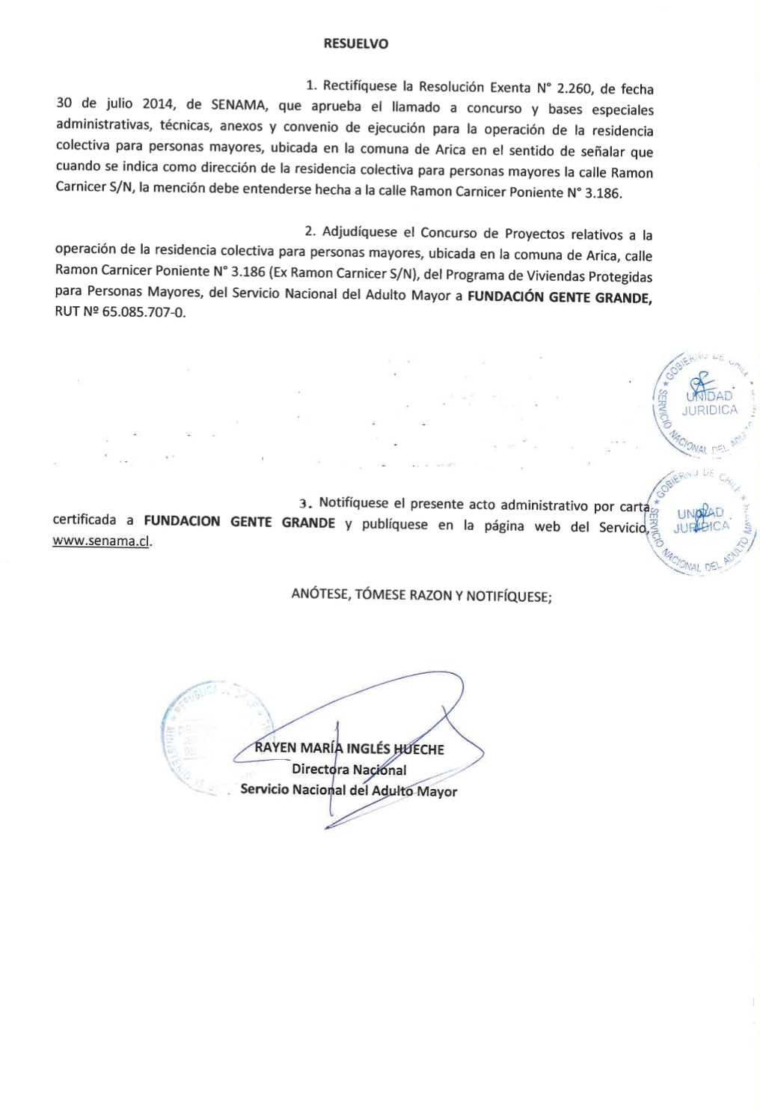
RESOLUCIÓN AFECTA 132/2014 ADJUDICA OPERACIÓN ELEAM EMILIO GUTIÉRREZ BONELLI A FUNDACIÓN GENTE GRANDE

Slide 18
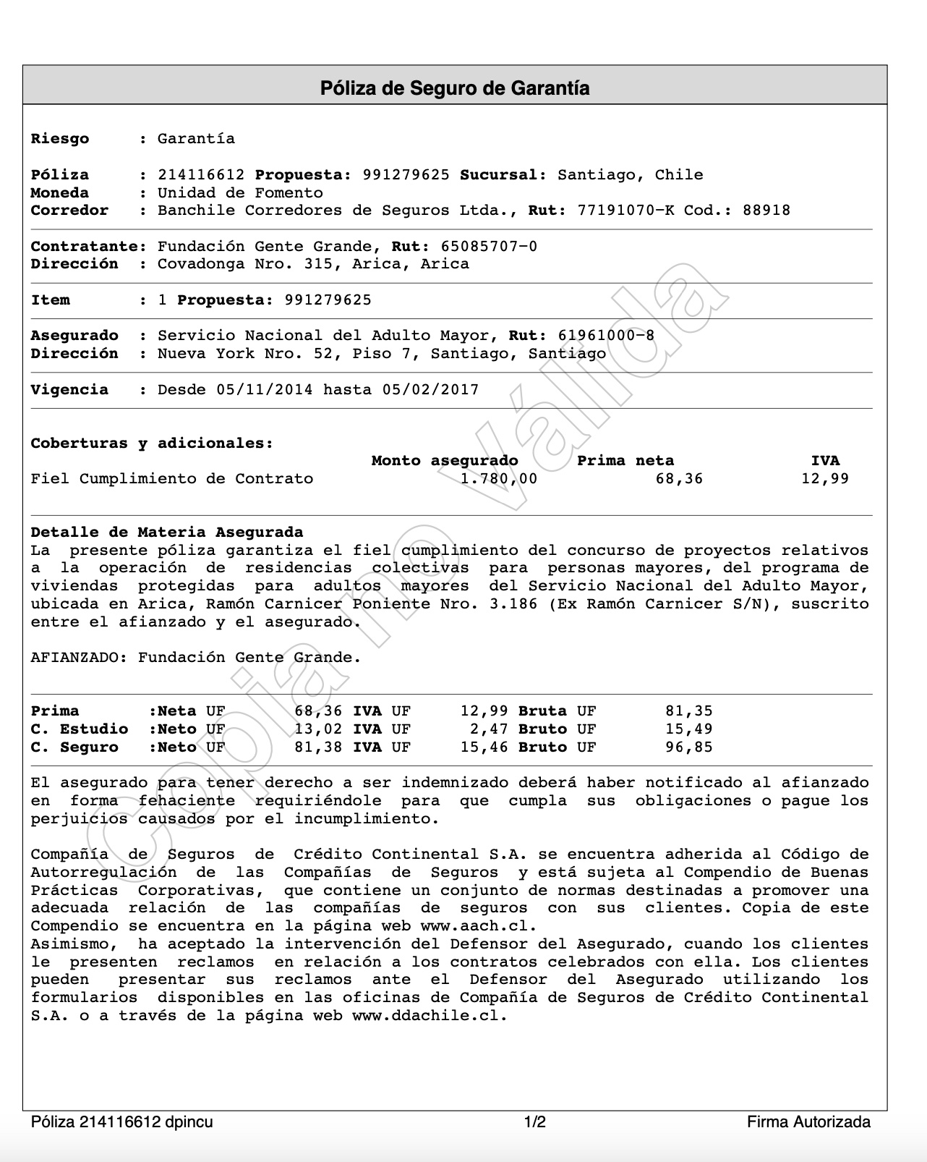
PÓLIZA DE GARANTÍA PARA CONVENIO DE OPERACIÓN OPERACIÓN ELEAM EMILIO GUTIÉRREZ BONELLI ADJUDICADA POR RESOLUCIÓN AFECTA 132/2014

Slide 19
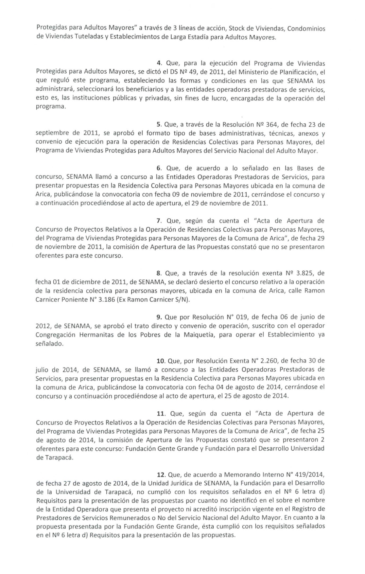
RESOLUCIÓN 3431/2014 APRUEBA CONVENIO SENAMA FGG

Slide 20
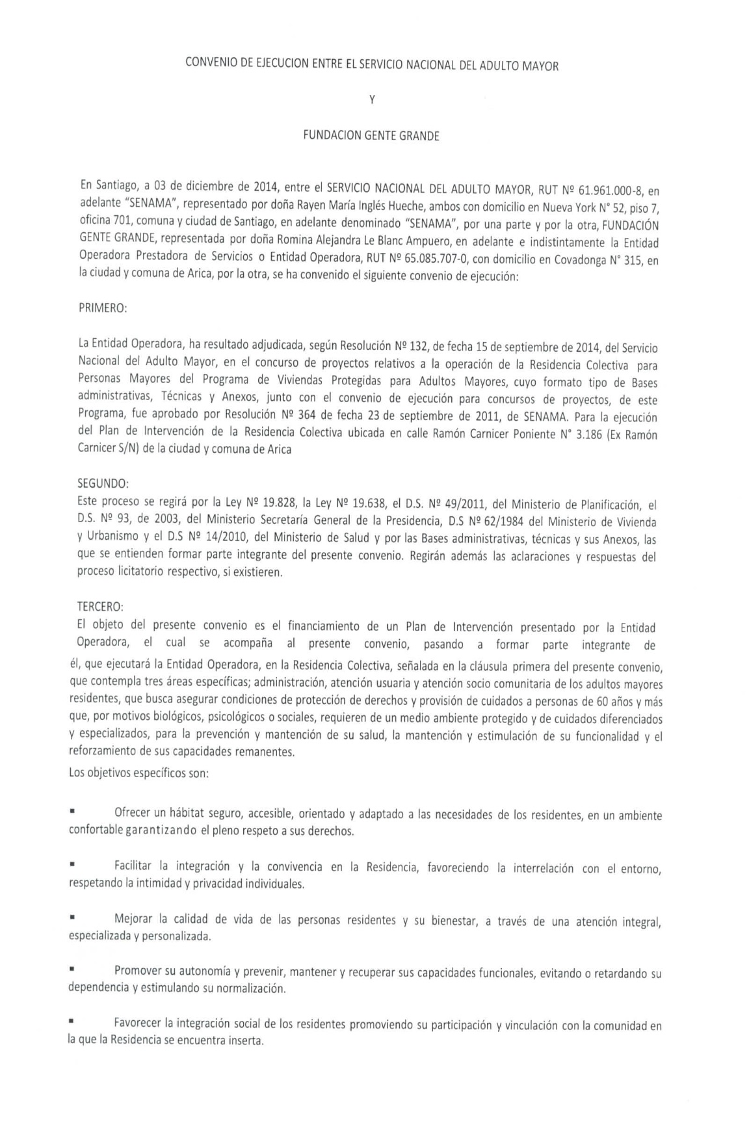
RESOLUCIÓN 3431/2014 APRUEBA CONVENIO SENAMA FGG

Slide 21
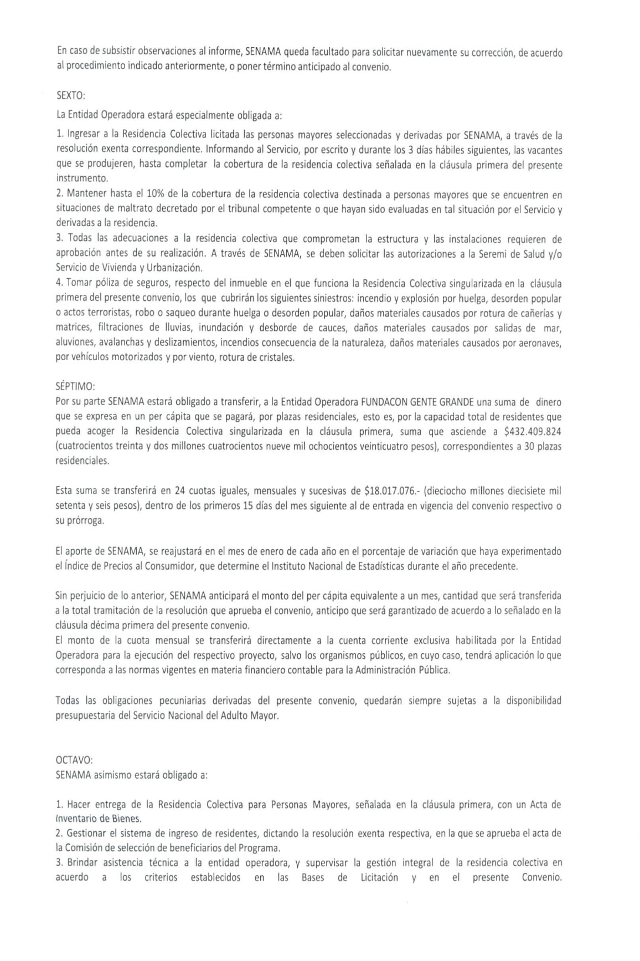
RESOLUCIÓN 3431/2014 APRUEBA CONVENIO SENAMA FGG

Slide 22
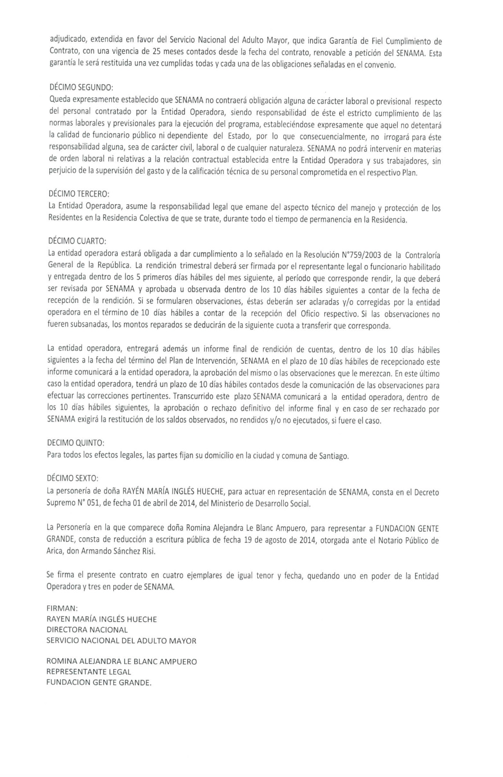
RESOLUCIÓN 3431/2014 APRUEBA CONVENIO SENAMA FGG

Slide 23
RESOLUCIÓN 3431/2014 APRUEBA CONVENIO SENAMA FGG

Slide 24
ELEAM EMILIO GUTIÉRREZ BONELLI, UN ELEAM DE SENAMA
Los ELEAM de SENAMA tienen como objetivo articular servicios de apoyo y cuidado según nivel de funcionalidad, complementando estos servicios con una solución habitacional para afrontar la vulnerabilidad en la vejez, contribuyendo a la prevención, mantención y rehabilitación de las personas mayores, a través de la asistencia y atención integral.
Los Establecimientos de Larga Estadía para Adultos Mayores (ELEAM) corresponden a residencias en las que podrán vivir, en forma permanente, personas mayores que se encuentran en situación de vulnerabilidad o bien, requieren cuidados especiales y que, requieren de un medio ambiente protegido y cuidados diferenciados para la mantención de su salud y funcionalidad.
El ingreso al ELEAM EMILIO GUTIÉRREZ BONELLI es de exclusiva responsabilidad del Servicio Nacional del Adulto Mayor (SENAMA). Ahí se postula. Pudiendo hacerlo la misma persona mayor o cualquier persona por ella (familiar o no).
Todos los documentos se presentan exclusivamente en SENAMA, pudiendo requerir de más antecedentes y son ellos los que resuelven quién ingresa y quién no.
Nosotros como Fundación Gente Grande, a cargo de la administración del ELEAM, sólo recibimos a las personas mayores que determine SENAMA y no tenemos injerencia en la postulación, ni menos en la elección. No recibimos ningún documento, ni decidimos quiénes ingresan.
En Arica SENAMA queda en 18 de septiembre 1923, teléfono 582594854 y allí puede obtener la información actualizada y resolver sus dudas.

Slide 25
Servicio Nacional del Adulto Mayor
Es un servicio público creado por medio de la promulgación de la Ley Nº19.828, el 17 de Septiembre de 2002. Comenzó sus funciones en enero de 2003.
SENAMA se crea como un servicio público, funcionalmente descentralizado, con personalidad jurídica y patrimonio propio, que se encuentra sometido a la supervigilancia del Presidente de la República a través del Ministerio de Desarrollo Social y Familia.
La Ley Nº 19.828 que crea el Servicio define como adulto mayor a toda persona que ha cumplido los 60 años, sin diferencia entre hombres y mujeres. La principal tarea, que compromete a todo el equipo SENAMA, es contribuir a mejorar la calidad de vida de las personas mayores del país.

Slide 26
¿Cómo nos Financiamos? Patrimonio inicial fundadores Aportes voluntarios Búsqueda de financiamiento a través de actividades asociadas Captación de fondos públicos destinados a actividades para el adulto mayor Captación de fondos a través del apadrinamiento

Slide 27
BALANCE AL 31-12-2015

Slide 28
Galería

Slide 29
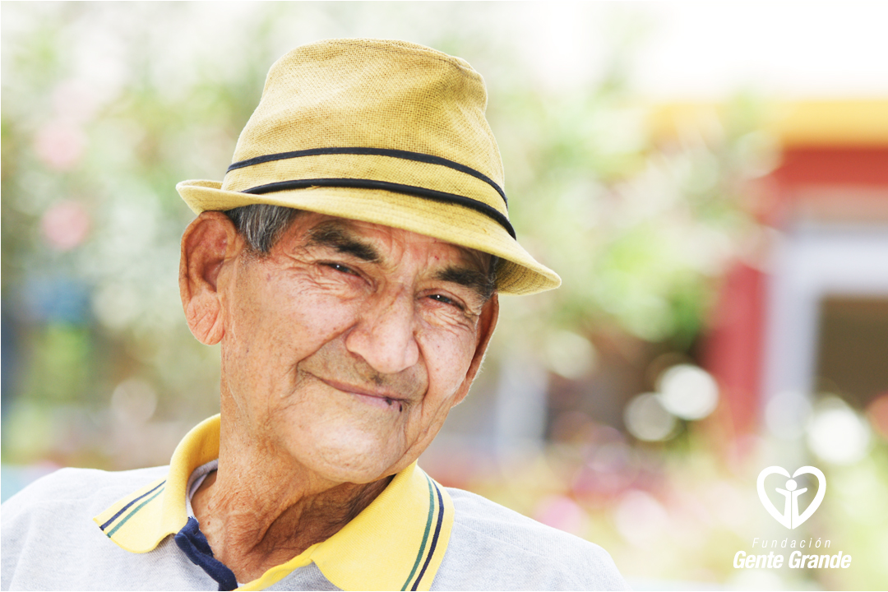

Slide 31
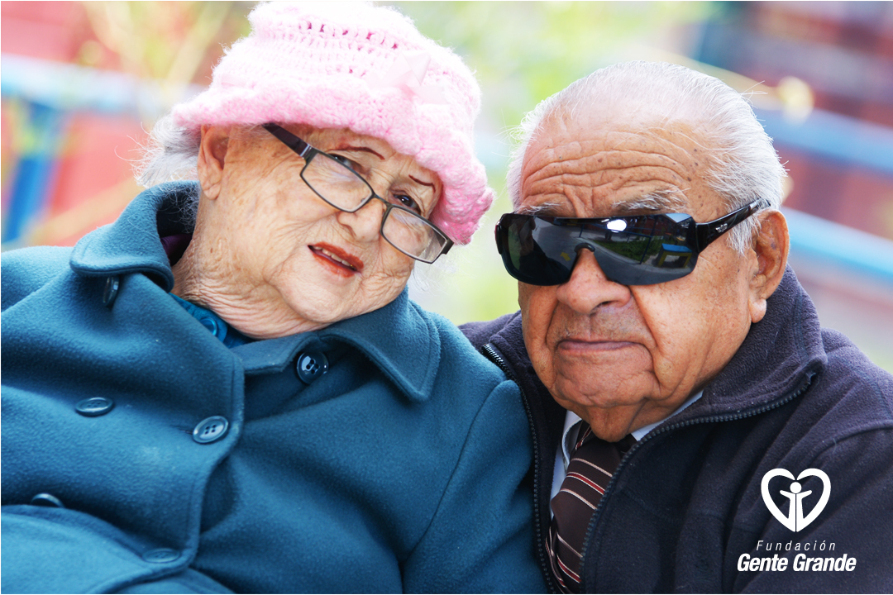

Slide 32
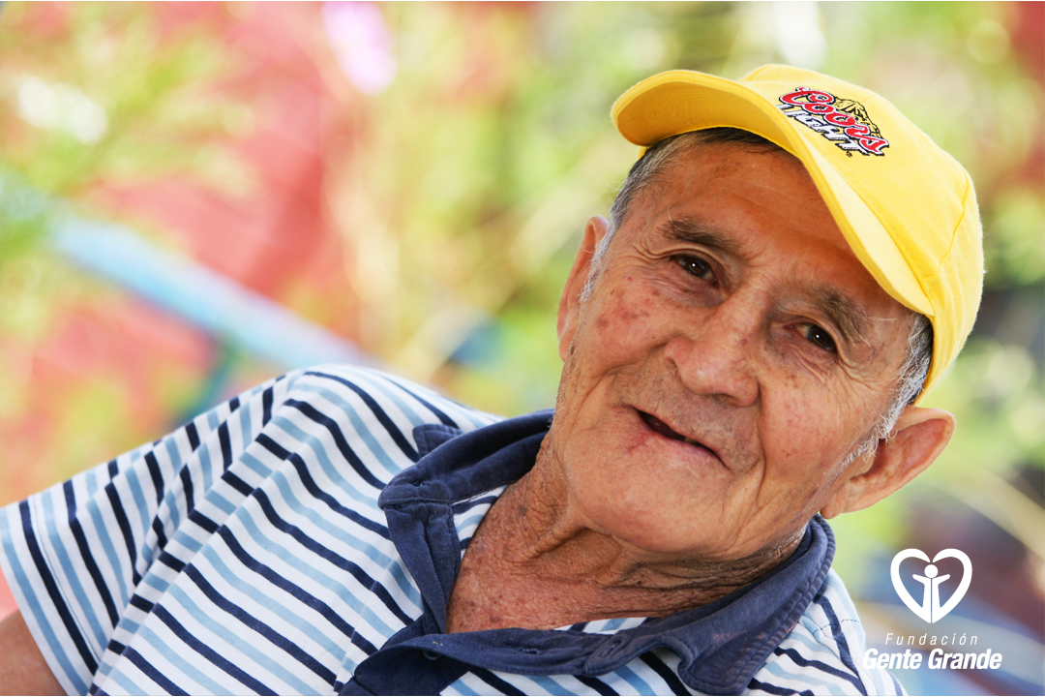

Slide 33
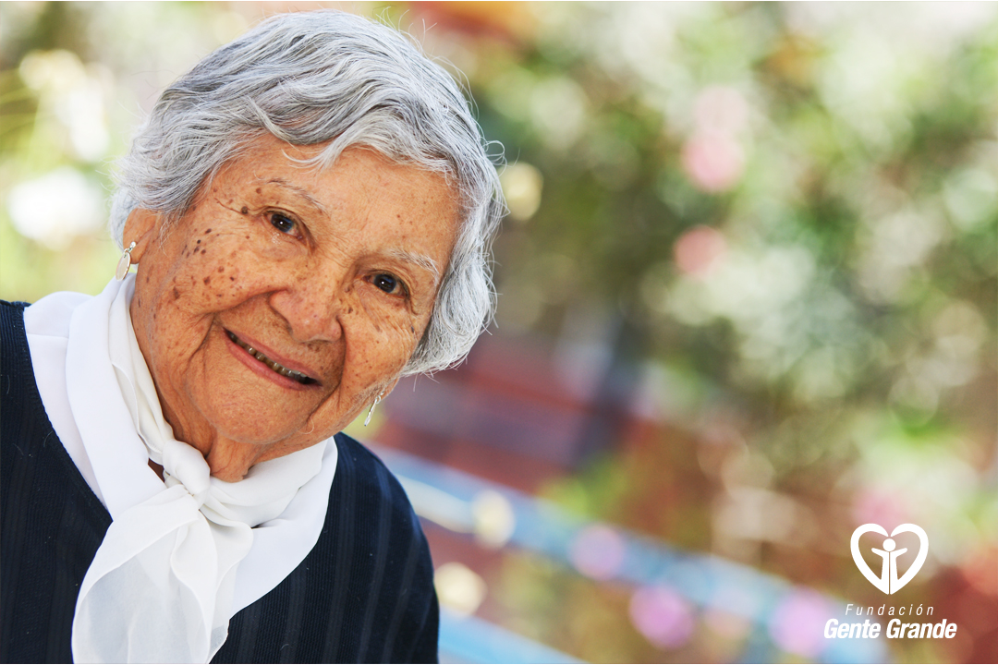

Slide 34
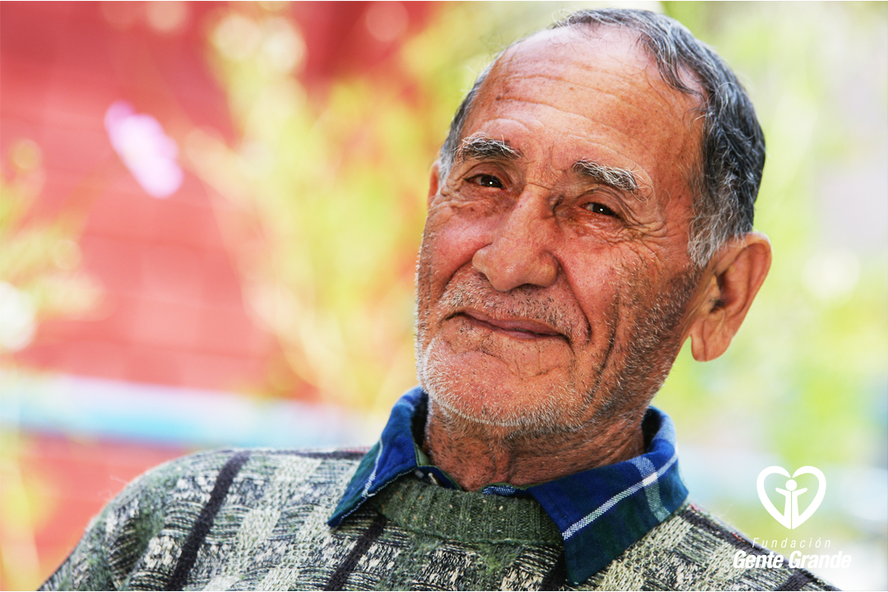

Slide 35
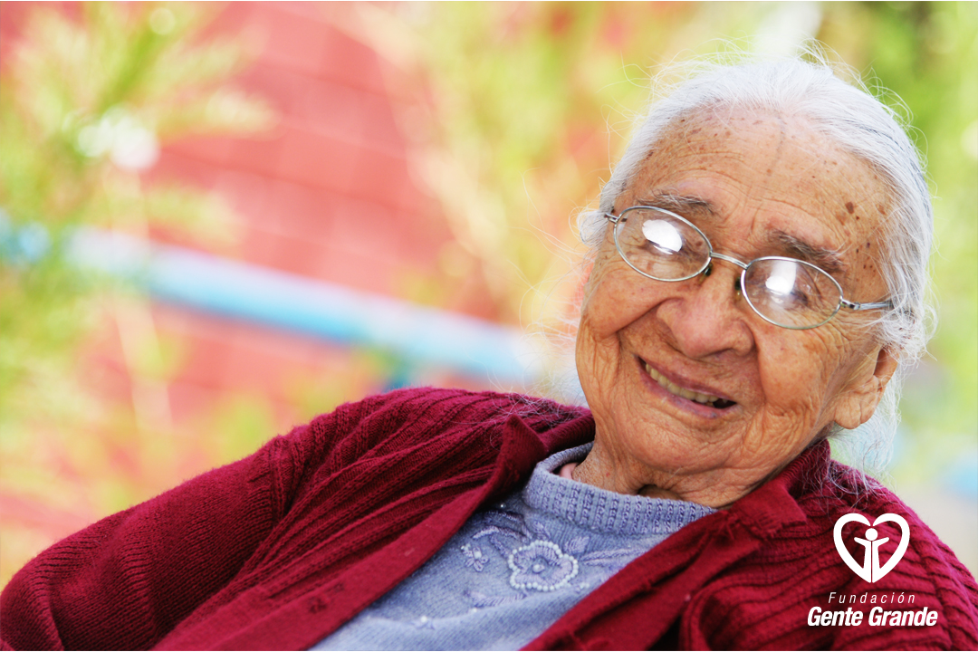

Slide 36
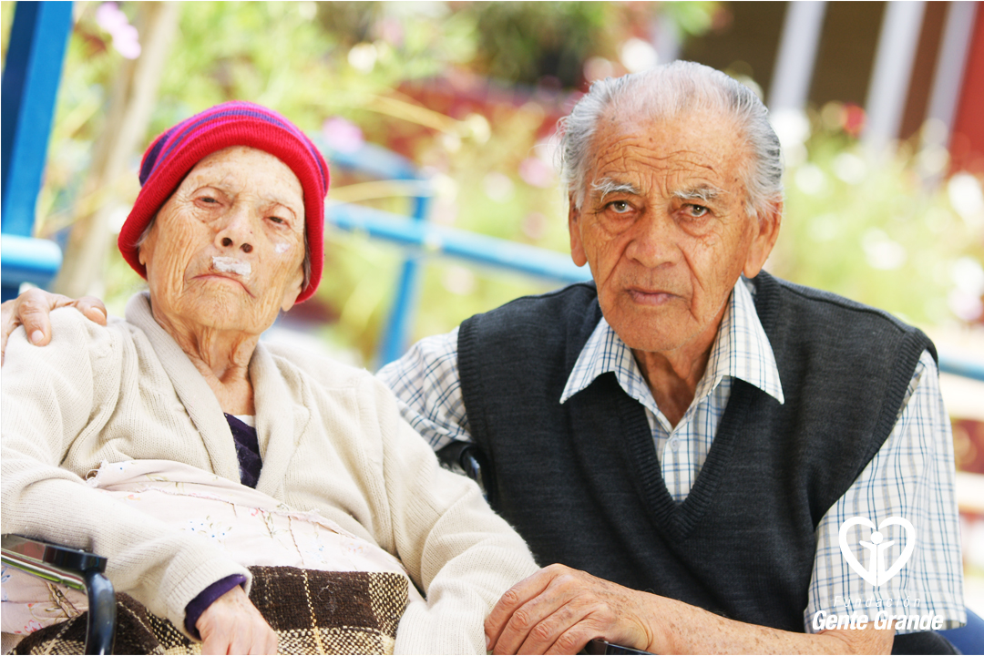

Slide 38
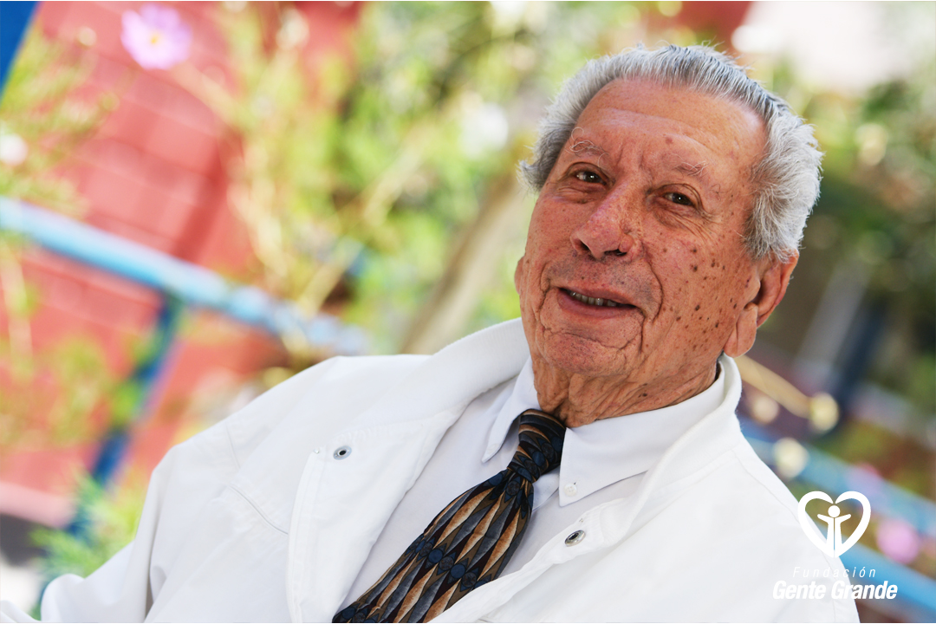

Slide 39
Contáctenos www.fundaciongentegrande.org rominaleblanc@fundaciongentegrande.org Teléfono: 56 992182452

Slide 40
Establecimiento de Larga Estadía para Adultos Mayores Emilio Gutiérrez Bonelli
Ramón Carnicer Poniente #3186 Arica
582314047
En Arica SENAMA queda en 18 de septiembre 1923, teléfono 582594854 y allí puede obtener la información actualizada y resolver sus dudas

